Slide 1

객체지향의 개념
객체지향 프로그래밍
두원공과대학 컴퓨터공학과
1학년

Slide 2
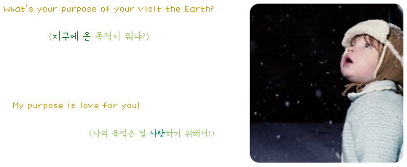
학습목표
본 강좌를 성공적으로 이수하면 학생들은
객체지향의 개념을 이해할 수 있다.
소프트웨어의 중요성
컴퓨터의 개발사
절차지향/객체지향
객체란?
클래스와 객체
객체지향의 개념
추상화
상속
다형성
캡슐화(정보은닉)

Slide 3
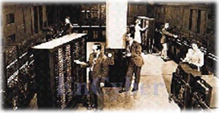
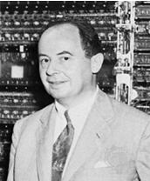
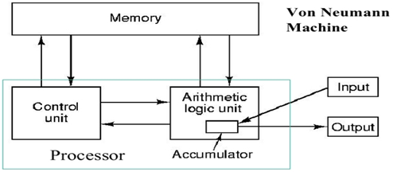
컴퓨터의 발달과 소프트웨어(1)
1904년 : 2극관 발명 (플래밍)
1942년 : 컴퓨터 프로그램 내장방식(von Neumann)
1944년 : Mark-I
→ 범용 기계식 컴퓨터, 천공 테이프
1946년 : ENIAC(Electronic Numerical Integrator And Computer)
→ 진공관을 이용한 컴퓨터
1949년 : EDSAC(Electronic Delayed Storage Automatic Calculator)
→ 프로그램 기억방식 계산기
ENIAC
Neumann

Slide 4
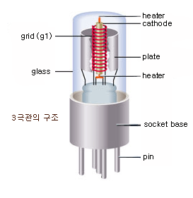
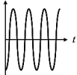
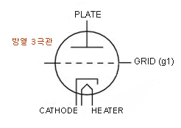

참고자료: 진공관
★ 3극 진공관의 기능 : 증폭(진공관오디오) / 스위치(컴퓨터)

Slide 5
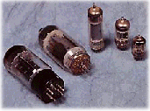
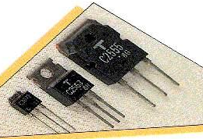
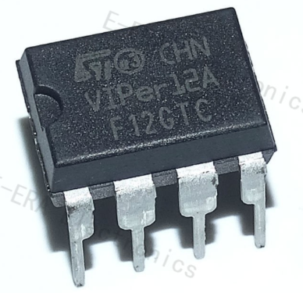
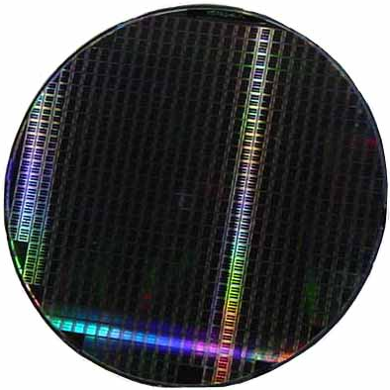
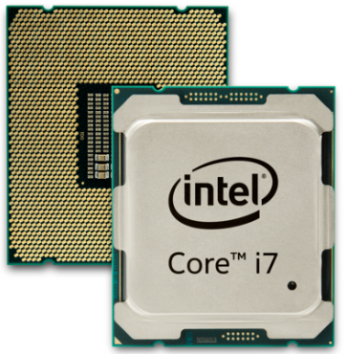
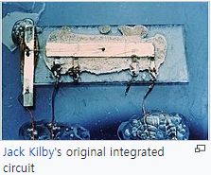
컴퓨터의 발달과 소프트웨어(2)
1세대(1951-1958) : 진공관, 기계어, 어셈블리어
2세대(1958-1963) : 트랜지스터, COBOL, FORTRAN
3세대(1964-1970) : IC→SSI(Small Scale Integration), 시분할방식
4세대(1971-1983) : LSI(Large Scale Integrated Circuit), 마이크로프로세서
5세대(1984~ ) : VLSI(Very LSI) → ULSI(Ultra LSI, 인공지능, 병렬처리, 자연언어 처리
진공관
트랜지스터
IC
IC
ULSI

Slide 6
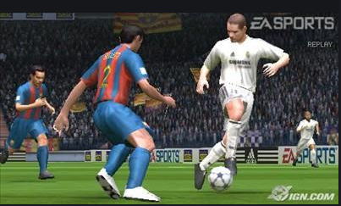
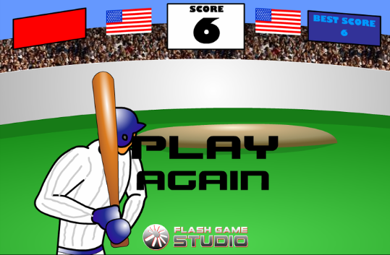
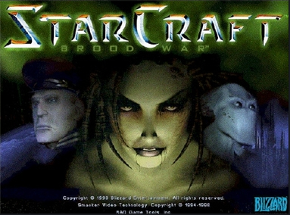
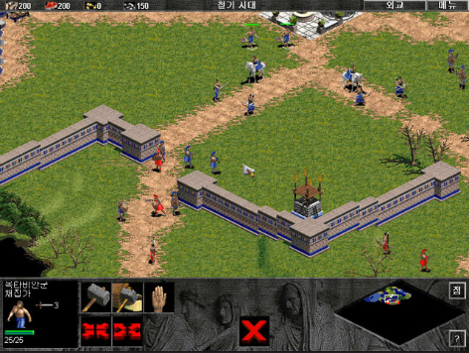
현대의 소프트웨어(SW)
소프트웨어 → 실세계를 그대로 혹은 약간 본떠 만듦
우리 주변의 객체를 프로그램으로 흉내 내는 것
(예) 스타크래프트 → 인류의 전쟁
(예) Age of Empires → 인류의 역사
(예) SI(System Integration) → 회사의 업무
(예) http://lms.doowon.ac.kr → 강의실

Slide 7
절차지향 / 객체지향
절차지향 프로그래밍 방식(내장 프로그램 방식 이후 적용)
이루어지는 일의 순서에 의거하여 프로그래밍 작성
오늘 아침 일어나서 학교로 오기까지 일어난 일의 순서는?
친구와 스타크래프트를 한다. Build Order는?
객체지향 프로그래밍 방식
명령어의 목록보다는 객체(Object)들의 모임으로 표현
객체가 갖는 데이터와 행위에 중점을 둠, 객체 모델링이 필요함
객체는 독립적으로 존재하고, 동작 가능함
현실세계를 좀더 정확하게 다룰 수 있음
스타크래프트의 다양한 Build Order 존재 가능
절차지향 프로그래밍 방식은 완전 소멸?
객체지향 ➔ 데이터 + 행위(여기에 절차지향 개념 적용)

Slide 8
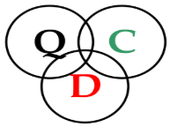
소프트웨어 개발의 영원한 과제 : QCD
QCD란?
Quality(품질)
Cost(가격)
Delivery(납기)
QCD 충족을 위한 생산성 향상
소프트웨어 개발 과정의 “무리한 일/헛된 일/정리되지 않은 일”을 줄여 개발 효율을 올린다 → 분석/설계가 중요
엔지니어의 역량을 높여 개발할 수 있는 작업량 그 자체를 늘림
→ 엔지니어 재직자 교육(평생교육)이 중요

Slide 9
객체지향 프로그래밍의 특징
추적성이 좋은 개발
장점
Software의 확장성(extensibility) 향상
재사용성(reusability) 향상
프로그래머의 생산성(productivity)
유지보수(maintainability) 비용 절감
----------
----------
----------
----------
----------
----------
----------
----------
----------
----------
----------
----------
----------
----------
----------
----------
----------
----------
요구사항정의서
분석
설계

Slide 10
어디서나 볼 수 있는 객체
객체(Object)란?
실세계(현실)에 존재하는 사물(물체)이나 개념
우리가 눈으로 볼 수 있는 모든 물체
보이지 않는 가상적인 의미나 추상적인 개념(수학공식)
객체
구조(Structure)를 가짐
특성(Feature)
→ 속성(Attribute, Property) + 행위(Behavior, Method)
객체(Object)
속성(Attribute)
행위(Behavior)
<눈에 보이는 사물, 객체>
<객체의 개념>

Slide 11

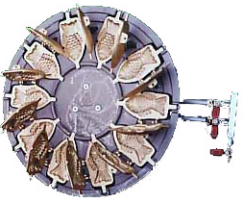
클래스(Class)
클래스(Class)
비슷한 속성과 공통적 행동 수단을 지닌 것들의 범주 / 그룹
객체 생성 틀/템플릿(Template)
붕어빵 기계(클래스)와 붕어빵(객체)
설계도면(클래스)와 만들어진 집(객체)
속성(Property)과 행위(Behavior)로 정의 → 구조만 정의, 값 非 할당
속성과 행위가 더 많을수록 복잡해지며, 현실세계에 더 가까운 모델
new
클래스명
Washing Machine
Washing Machine
brandName
modelName
serialNumber
brandName modelName serialNumber Capacity
drumVolume internalTimer trap motor
motorSpeed
속성
addClothes( )
addDetergent( )
removeClothes( )
addClothes( ) addDetergent( ) removeClothes( )
addBleach( ) setTimeTheSoak( ) setTimeTheWash( )
setTimeTheRinse( ) setTimeTheSpin( )
메서드
<클래스 다이어그램 (UML)>

Slide 12
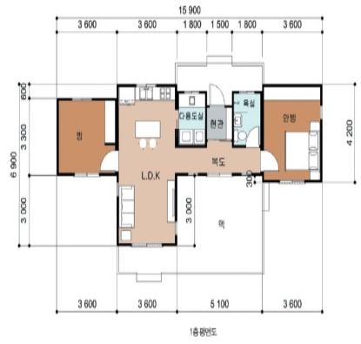
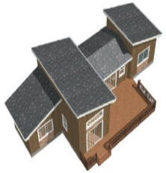
클래스(Class)와 객체(Object)
클래스(Class)
속성(데이터)과 메서드(조작함수, 행위)를 갖는 추상적인 데이터 타입
객체들의 템플릿(Template) → 객체 생성 틀
“개념은 이러한 것이다”라고 정의
객체(Object)
정의에 근거해서 만든 실체
클래스의 한 인스턴스(Instance)
→ 하나의 클래스로 여러 개 객체 생성 가능
속성에 값을 부여하고, 메서드에 따라 움직이게 함
new
new

Slide 13
객체 모델링 (Modelling)
속성(Property)과 메서드(Method, 기능) 추출
속성(Property) | 메서드(행위, Method)
객체가 가지는 성질이나 특성 명사에 해당 (예) 자동차는 엔진과 바퀴를 가지고 있다 | 객체의 속성을 변경하거나 어떤 동작을 하도록 명령 동사에 해당 (예) 속도를 줄여라, 움직여라, 멈춰라
모든 명사가 속성이 되는 것은 아님
속성이 되기 위해서는 값을 가질 수 있어야 함
클래스 이름도 명사 (자동차는 클래스)

Slide 14
추상화(Abstraction)
추상화 : 객체 모델링
현실세계의 물체에서 필요로 하는 만큼의 속성과 오퍼레이션을 추출
용도에 따라 개수가 달라짐
복잡성을 줄여서 단순하게 표현하는 것
객체 모델링의 예
세탁기(제조기술자, 세탁물 출입관리 프로그램)
자동차(세무공무원, 중고딜러)
Car
carType
displacement
age
residence
addTax( )

Slide 15
상속(Inheritance)
상속
객체는 클래스의 한 인스턴스로 클래스의 속성과 행동을 가짐
서브(자식) 클래스는 수퍼(부모) 클래스의 속성과 행동을 물려받음
상위클래스
(Superclass)
열매
식물
열매
Appliance
하위클래스
(Subclass)
과일
과일
<단일 상속>
<다중 상속>
<? 상속>

Slide 16
다형성(Polymorphism)
다형성
동일한 이름의 오퍼레이션(메서드)이라도 오퍼레이션이 일어나는 클래스에 따라 취하는 행동이 다름
각 클래스마다 자신의 오퍼레이션(메서드)이 어떻게 행동하는 지를 앎
(예) open
open door, open window, open present, open newspaper, open account, open conversation

Slide 17
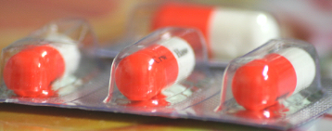
캡슐화(Encapsulation)
캡슐화
객체는 메서드를 실행하여 결과를 내지만, 동작원리는 숨겨져 있음
TV의 동작원리를 알아야 볼 수 있다면, 대부분 사람은 보지 못함
정보은닉(Information Hiding)이라 부르기도 함
C#에서는 public, protected, private 이용
컴포넌트 기반 프로그래밍이 가능해지게 됨
필요한 영역을 수정하여 바꾸어도 전체 동작에 영향을 주지 않음
각종 소프트웨어의 Patch(혹은 Update) 기능
다른 객체와는 인터페이스(Interface)를 통해 메시지를 주고 받음
message to turn on

Slide 18
2. Object Oriented Programming
단어 | 발음 | 뜻
output
polymorphism
private
product
property
protect
public
quality
remove
reuse
scale
small
storage
structure
sub-
super-
system
template
ultra
unit
단어 | 발음 | 뜻
abstraction
inheritance
encapsulation

Slide 19
학습 요약
객체지향의 개념
소프트웨어의 중요성
컴퓨터의 개발사
절차지향/객체지향
객체란?
클래스와 객체
객체지향의 개념
추상화
상속
다형성
캡슐화(정보은닉)

Slide 20

질의 응답
No question, no learning !!!
No dumb question !!!
I’m here to be interrupted.
I’m an interrupt-driven professor.
I teach less, students learn more.

